Slide 1
第一章 Web语言
教师：黄成
T：13980860112

Slide 2

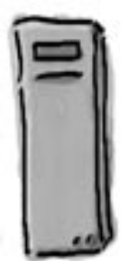

你使用HyperText Markup Language(HTML)制作网页，并把它们放到服务器上。
从大范围看
互联网
\<html>
\<head>
\<title>
My Playlist
\</title>
\<head>
\<body>
\<h1>Kick¡¯n Tunes
\</h1>
\<p>BT - Satellite:
nice downbeat tune.
\</p>
\<p>
...
Web服务器
网页上的HTML告诉浏览器如何显示你的网页。并且你的网页可以在PDA或者手机上显示。甚至可以被浏览器用声音读出来，或放大显示。
有无数的PC机或者其它设备使用浏览器连接到互联网。

Slide 3
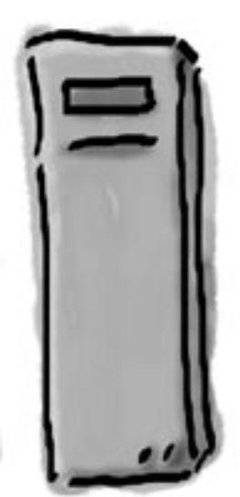





Web服务器能干些什么
服务器就是一台连接到Internet上的计算机，服务器随时都在等待接收用户请求。
浏览器发出请求：HTML页面，或者其它资源，像图片这些。
我需要lounge.htm
服务器存放HTML文件、图片、声音，以及其它文件。
找到，发给你

Slide 4


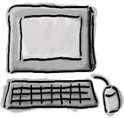
浏览器能干些什么
…并且，浏览器显示网页
服务器提供网页并将它们发送到浏览器
浏览器取得网页
Web服务器
？
浏览器怎么知道如何显示网页

Slide 5
<html>
<head>
<title>Head First Lounge</title>
</head>
<body>
<h1>Welcome to the Head First Lounge</h1>
<img src=”drinks.gif”>
<p>Join us any evening for refreshing elixirs, conversation and maybe a game or two of <em>Dance Dance Revolution</em>.
Wireless access is always provided; BYOWS (Bring your own web server).
</p>
<h2>Directions</h2>
<p>You’ll find us right in the center of downtown Webville. Come join us!
</p>
</body>
</html>
A
HTML
总体印象
B
C
D
E
F
G

Slide 6
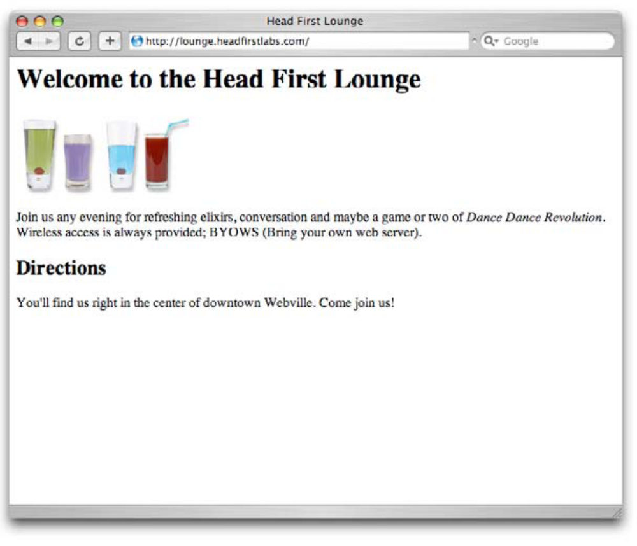
A
B
C
D
E
F
G

Slide 7
问题：
HTML就是一大堆放在文本周围的标记？
浏览器如何显示HTML ？
文档里有很多缩进和空格，但是我们在网页上没有看见这些缩进和空格？
为什么需要<HTML>标记？
如何识别一个文件是HTML文件？
标记看起来很笨拙，为什么不使用Word文档格式。
如何写注释

Slide 8
<html>
<head>
<title>Head First Lounge</title>
</head>
<body>
<h1>Welcome to the Head First Lounge</h1>
<img src=”drinks.gif”>
<p>
Join us any evening for refreshing elixirs,
conversation and maybe a game or
two of <em>Dance Dance Revolution</em>.
Wireless access is always provided;
BYOWS (Bring your own web server).
</p>
<h2>Directions</h2>
<p>
You’ll find us right in the center of
downtown Webville. Come join us!
</p>
</body>
</html>

Slide 9
我们要为咖啡店写这样一个HTML网页
House Blend, $1.49
A smooth, mild blend of coffees from Mexico, Bolivia
and Guatemala.
Mocha Cafe Latte, $2.35
Espresso, steamed milk and chocolate syrup.
Cappuccino, $1.89
A mixture of espresso, steamed milk and foam.
Chai Tea, $1.85
A spicy drink made with black tea, spices, milk and honey.

Slide 10
用notepad新建一个HTML文档

Slide 11
Windows系统里，显示文件扩展名

Slide 12
问题：
为什么使用简单文本编辑器，Dreamweaver, FrontPage and GoLive 怎么样？
应该使用哪个浏览器：– Internet Explorer, Firefox, Opera, Safari ？
我在自己的电脑上做好了网页，如何在因特网上浏览它们？

Slide 13
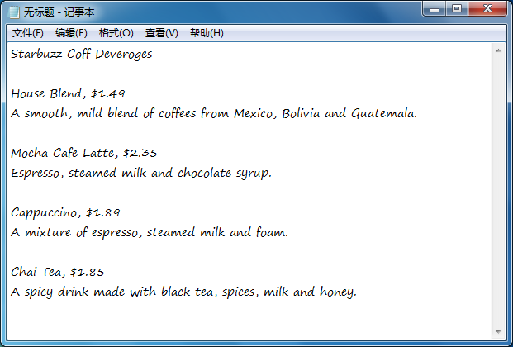
用notepad写HTML网页
将前面的所提到的内容输入：
Starbuzz Coffee Beverages
House Blend, $1.49
A smooth, mild blend of coffees from Mexico, Bolivia and Guatemala.
Mocha Cafe Latte, $2.35
Espresso, steamed milk and chocolate syrup.
Cappuccino, $1.89
A mixture of espresso, steamed milk and foam.
Chai Tea, $1.85
A spicy drink made with black tea, spices, milk and honey.

Slide 14
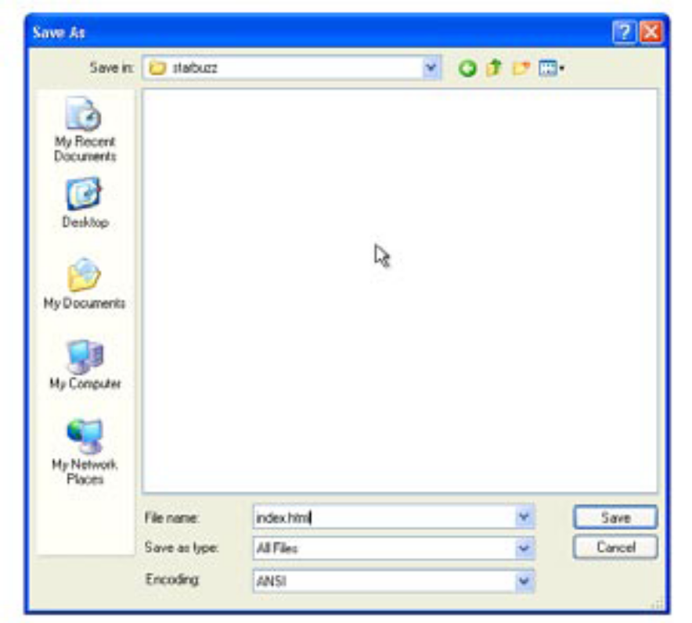
保存写好的网页
新建文件夹
所有文件

Slide 15
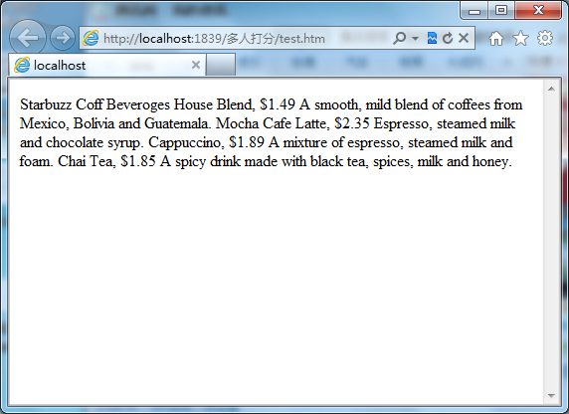
在浏览器中查看网页
通过浏览器的文件菜单打开，或双击刚才保存的文件。

Slide 16
加上标签
<h1>
Starbuzz Coffee Beverages
House Blend, $1.49
A smooth, mild blend of coffees from Mexico, Bolivia
and Guatemala.
Mocha Cafe Latte, $2.35
Espresso, steamed milk and chocolate syrup.
Cappuccino, $1.89
A mixture of espresso, steamed milk and foam.
Chai Tea, $1.85
A spicy drink made with black tea, spices, milk and
honey.
</h1>
</h2>
<h2>
</h2>
<h2>
<h2>
</h2>
</p>
<p>
</p>
<p>
<h2>
</h2>
<p>
</p>
<h2>
</h2>
<p>
</p>

Slide 17
加上剩下的标签
<html>
<head>
<head>
<title>
Starbuzz Coffee
</title>
</head>
</head>
<body>
<body>
……………….
……………….
……………….
Body部分是网页的主体，包含所有内容及其结构
</body >
</body >
</html>

Slide 18
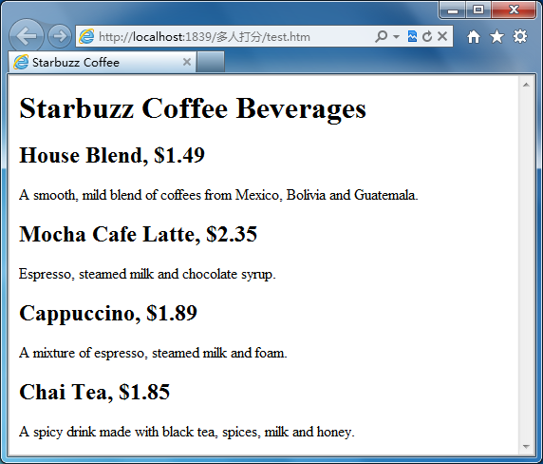
再一次测试
已经有了标题
通过文件菜单打开或单击刷新按钮

Slide 19
标签解剖
通常在部分内容周围添加标记。这里我们使用标记告诉浏览器，这段文字是最高级标题(即一级标题)
标题开始的标记
标题结束的标记
<h1> Starbuzz Coffee Beverages </h1>
元素
标记匹配
<…>
用包围文本的成对标记告诉浏览器网页的结构。
记住：
元素 = 开始标记 + 内容 + 结束标记

Slide 20
问题：
匹配标记不需要放在同一行？
为什么结束标记必须有”/”符号 ？
我发现某些页中的HTML有时没有用来匹配开始标记的结束标记。
<img src=“drinks.gif” />是怎么回事啊？是不是忘记了写结束标记？
一个元素是开始标记+内容+结束标记，不能在标记中嵌入标记吗？就像头部和主体都在<html>标记内？

Slide 21
练习
为Starbuzz咖啡馆网站添加mission.htm页面
打开notepad
把HTML内容输入进去，并保存为“mission.htm”，放到和“index.htm”同一个文件夹下。
做完以上工作后，用浏览器打开“mission.htm”，
做下一步前检查你的工作……

Slide 22


嗯，我们已经做好了网页的结构，现在要集中精力改善它的外观。

Slide 23
认识样式元素
<style>元素放置在HTML的头部中
<html>
<head>
<title>Starbuzz Coffee</title>
</head>
<body>
<h1>Starbuzz Coffee Beverages</h1>
<h2>House Blend, $1.49</h2>
<p>A smooth, mild blend of coffees from Mexico, Bolivia and Guatemala.</p>
<h2>Mocha Caffe Latte, $2.35</h2>
<p>Espresso, steamed milk and chocolate syrup.</p>
<h2>Cappuccino, $1.89</h2>
<p>A mixture of espresso, steamed milk and milk foam.</p>
<h2>Chai Tea, $1.85</h2>
<p>A spicy drink made with black tea, spices, milk and honey.</p>
</body>
</html>
与其它元素一样，<style>元素有开始<style>和结束标记</style>
<style type=”text/css”>
</style>
Style属性
指定网页样式

Slide 24
给Starbuzz添加样式……
<style type=”text/css”>
  body{
  background-color: #d2b48c;
  margin-left: 20%;
  margin-right: 20%;
  border: 1px dotted gray;
  padding: 10px 10px 10px 10px;
  font-family: sans-serif;
  }
</style>
CSS使用一种和HTML截然不同的语法

Slide 25
问题：
CSS看起来和HTML完全不同，为什么需要两种语言呢？
#b2b48c看起来不像一种颜色，它是土黄色？
为什么CSS规则前边都有个“body”？它是什么意思？

Slide 26
练习
使用相同的样式更新你的 “mission.htm” 页面

Slide 27
要点：
HTML和CSS是用来创建网页的语言。
Web服务器存储并提供HTML和CSS创建的网页。浏览器接收网页并基于HTML和CSS显示其中的内容。
HTML是(HyperText Markup Language)的缩写，用来结构化网页。
CSS是(Cascading Style Sheet) 的缩写，用来控制HTML的外观。
我们使用HTML来标记内容，用标记提供结构。我们称成对的标记和它们之间的内容为元素。
一个元素由三个部分组成： 开始标记 + 内容 + 结束标记。有些元素例外
开始标记可以拥有属性。如 type 、align。
结束标记有个 / ，用来区别于开始标记。
网页通常应该有一个<html>元素，并伴随着一个<head>元素和一个<body>元素。
网页信息来源于<head>元素。
写进<body>元素的内容就是在浏览器中所能看见的东西。
浏览器忽略大多数空白。
通过在<style>元素中输入CSS规则，给HTML网页添加CSS。
在HTML中用CSS指定每个元素的样式。

